Slide 1
Die „Soziale Dreigliederung“
In der Satzung und im
Rahmenprogramm
unserer Partei verankert.

Slide 2
Herkunft
1919: Rudolf Steiner
„Die Kernpunkte der sozialen Frage“
Organisationsprinzip für Staaten und Menschengemeinschaften allgemein
Seit ca. 100 Jahren:
verschiedenste Menschengemeinschaften, die sich im Sinne der Dreigliederung organisiert haben.

Slide 3
Soziale Dreigliederung – Was ist das?
Gesellschaftliche
Prozesse durch drei
voneinander
verschiedene Bereiche
vertreten
Geistesleben
Rechtsleben
Wirtschaftsleben
Sie werden als autonom und gleichrangig, aber unterschiedlich im Wesen beschrieben.
Notes:
nicht zentral durch einen einheitlichen Staat oder eine einzige Führungselite

Slide 4
Erweiterung mit den „Werten“ der französischen Revolution.
Geistesleben Freiheit
Soziale Dreigliederung
Soziale
Dreigliederung
Rechtsleben Gleichheit
Wirtschaftsleben Brüderlichkeit
Die Dreigliederung ist kein Utopie. Sie will die in jedem Gesellschaftsbereich innewohnenden spezifischen Gesetzmäßigkeiten zur Geltung bringen.

Slide 5
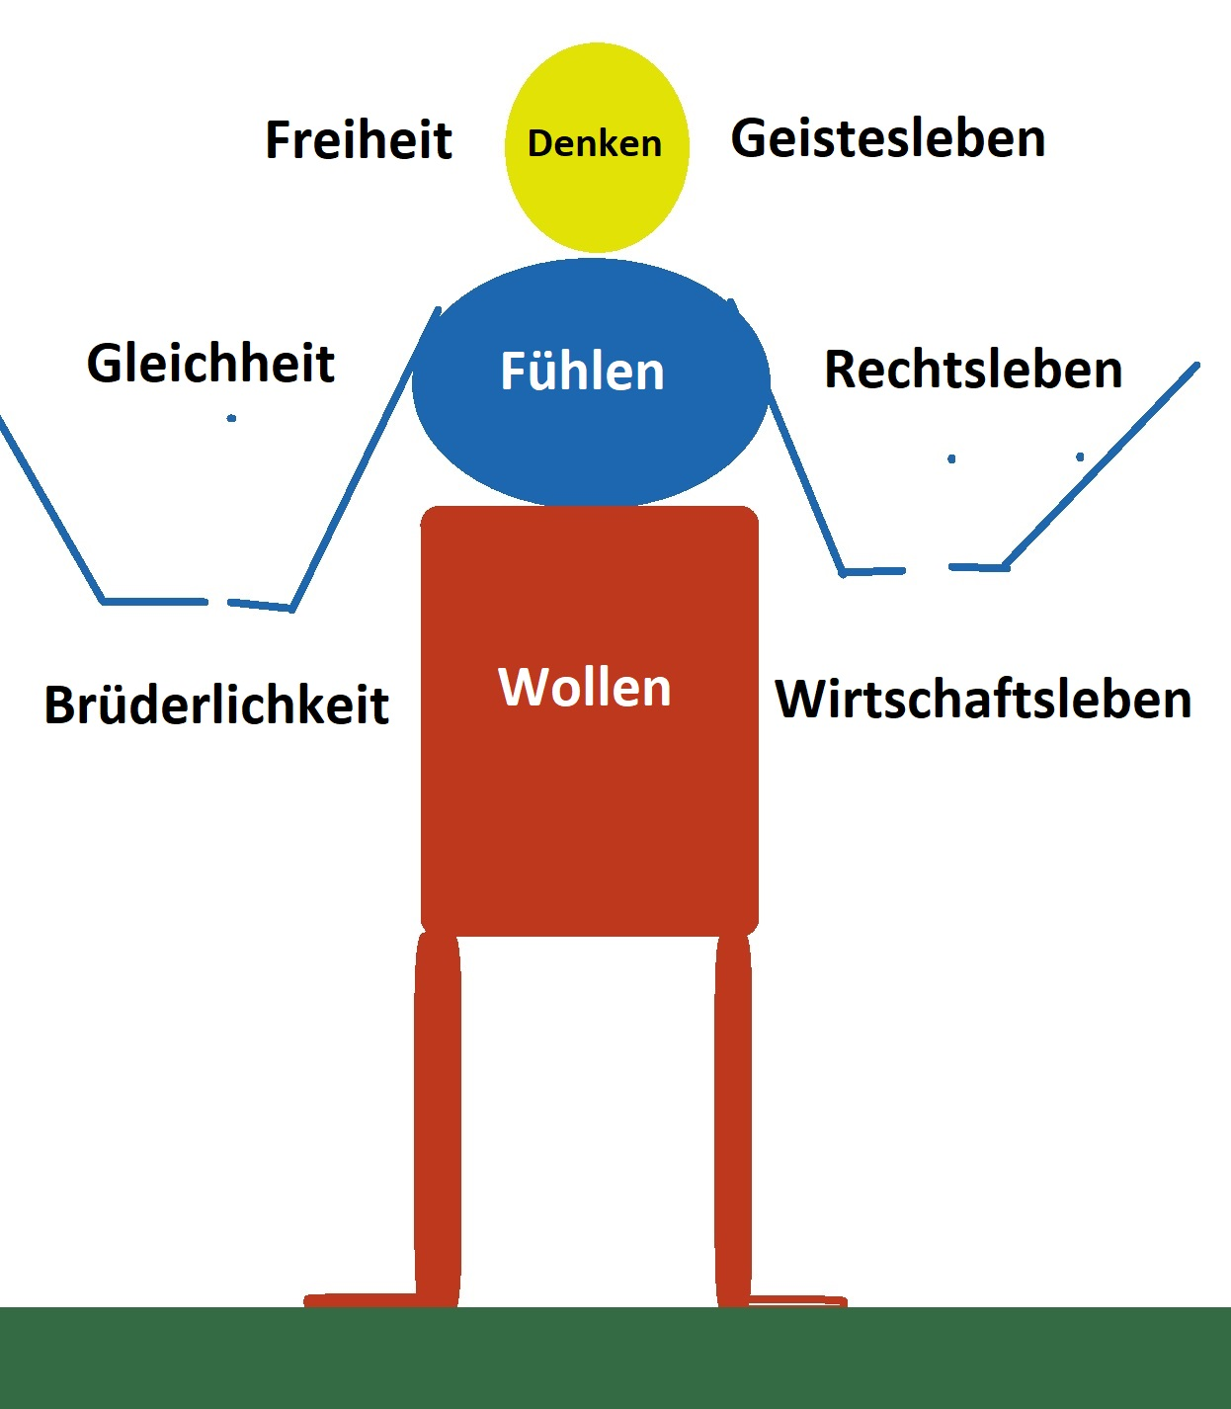
Herkunft
Das Prinzip der Dreigliederung wurde
nicht abstrakt gefordert.
Es wurde von Rudolf Steiner empirisch gefunden.

Slide 6
Die 4 Säulen und die Dreigliederung
Freiheit
Gleichheit
Brüderlichkeit

Slide 7
Soziale Dreigliederung auf Staatsebene:
Würde des Menschen:
Selbstbestimmung des Individuums
Kein Einheitsstaat:
Geistesleben und Wirtschaftsleben sind autonom
Betroffene organisieren sich selbst in jedem der drei Bereiche

Slide 8
Kultur- und Geistesleben - Freiheit
Keine Staatsschulen.
Beteiligte: Eltern, Lernende, Pädagogen, Lehrer entscheiden gemeinsam.
Transparente Finanzierung von Wissenschaft aus den Überschüssen des Wirtschaftslebens
Ergebnisoffene Forschung
Gesundheitswesen:
Freiheit der Methoden- und Therapeutenwahl
Keine staatlich kontrollierten Medien
Freier Zugang zu Medien.

Slide 9
Rechtsleben - Gleichheit
Machtbegrenzung des Staates auf:
Legislative, Exekutive, Judikative.
Basisdemokratische Legislative:
Regeln und Gesetze für soziales Zusammenleben.
Dem Gesetz verantwortliche Exekutive:
Umsetzung und Einhaltung der Gesetze
Unabhängige Judikative:
Klärung von Gesetzeskonflikten. Handlungsanweisungen

Slide 10
Das Wirtschaftsleben - Brüderlichkeit
Beschränkung auf:
Waren/Dienstleistungen – Handel – Verbrauch.
Profit -> Kapital, Vermögen zum Geistesleben
Trennung von Arbeit und Einkommen
Bedarfsgerechte Verteilung
Genossenschaftliche Organisationen
Teilhaberschaft
Assoziationen: Produzenten – Händler – Verbraucher
Bedarfsgerechte Bestimmung: was-wieviel-Preis

Slide 11
Umsetzung Beispiel: SEKEM/Ägypten
Gegründet 1977 von Dr. Ibrahim Abouleish in der Wüste
Heute: voll ausgebildete dreigliedrige Struktur.
Wirtschaftsleben:
klimaneutrale biodynamische Landwirtschaft, biol. Nahrungsmittelproduktion, Handwerksbetriebe, Natur- textilbetriebe…
Gemeinschaftsleben:
Cafeteria, Bibliothek, Apotheke….
Freies Geistesleben:
selbstverwaltete Schule, Universität für nachhaltige Entwicklung.
Perspektivenpapier bis 2057:

Slide 12
Umsetzung – Beispiel: Bioverbraucher e.V.
Gegründet 2005 von Wolfgang Ritter (Nürnberg)
Motiv: Interessenvereinigung der Verbraucher fehlte.
Assoziatives Wirtschaften:
Kooperation: Bio-Erzeuger, Bio-Händler, Bio-Verbraucher
Zusammenarbeit mit der Stadt Nürnberg.
Forderung: bundesweite Volksabstimmung.
Weiter Infos: https://netz.bio/category/info-brief/

Slide 13
„Die neue Politik muss den
Menschen als
körperlich-seelisch-geistiges Wesen
mit all seinen Bedürfnissen und Anliegen
für eine lebensfreundliche Welt
ins Zentrum setzen“

Slide 14
Packen wir es an:
Arbeitsgemeinschaft „Soziale Dreigliederung“
des
KV Nürnberg Fürth Erlangen
https://diebasis-nuernberg.de/
ag.dreigliederung@diebasis-nuernberg.de

